Slide 1

«Камышин OPEN 2026»
Летние учебно-тренировочные сборы по шахматам
пакет «СПЛАВ»
30 июня - 14 июля 2026г.

Slide 2

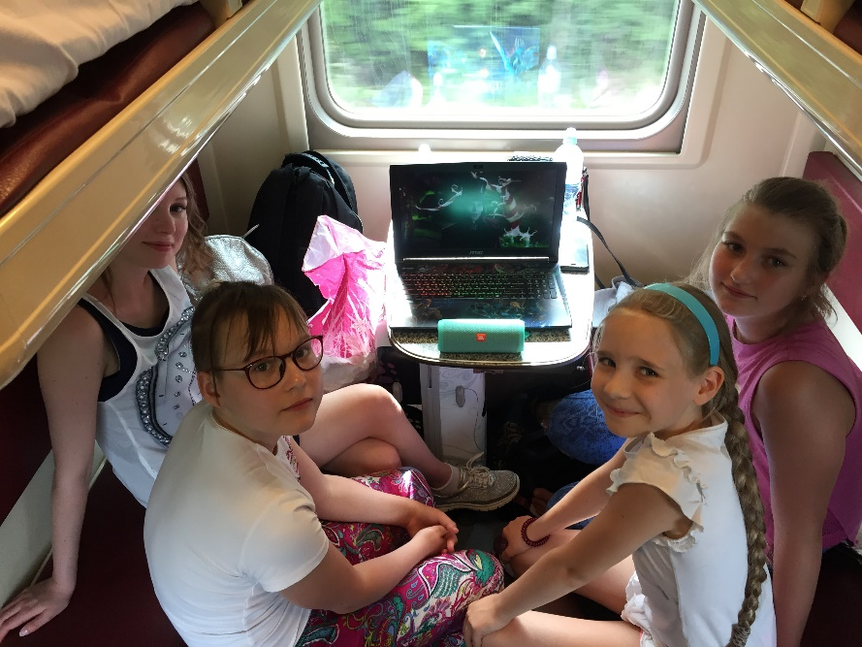
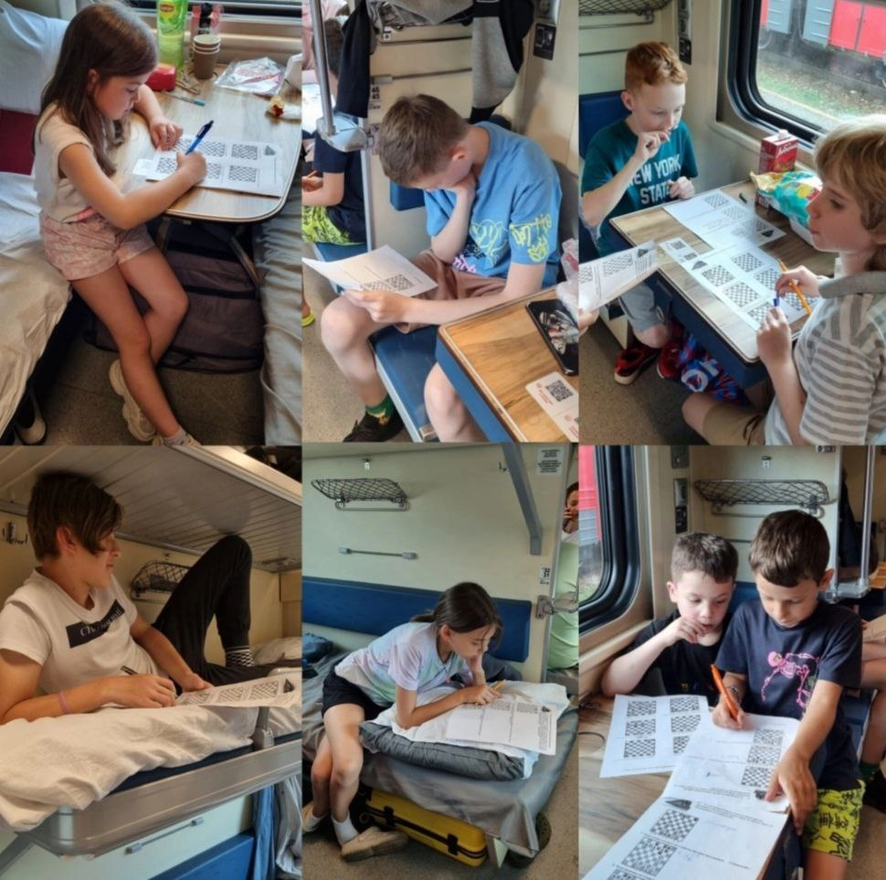
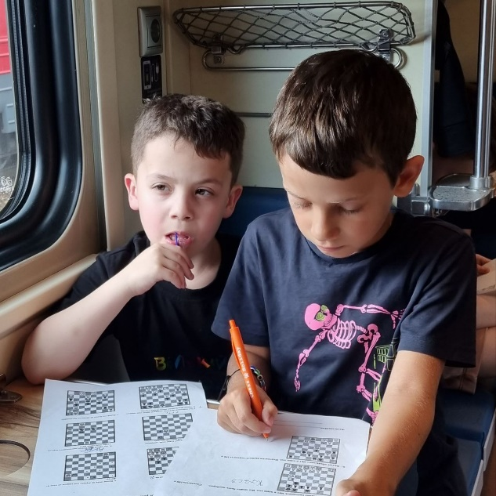
30 июня – день отъезда
Участники программы «СПЛАВ» - это дети с сопровождающими.
Без сопровождения пакет доступен для детей 14 лет и старше.
Основное отличие от пакета «Экскурсии» в том, что участники отправляются в Камышин прямым поездом №379 из Москвы в 14:15 с Павелецкого вокзала.
Идеально подходит для тех, кто не раз уже был в Камышине и посмотрел все достопримечательности
г. Волгограда.

Slide 3
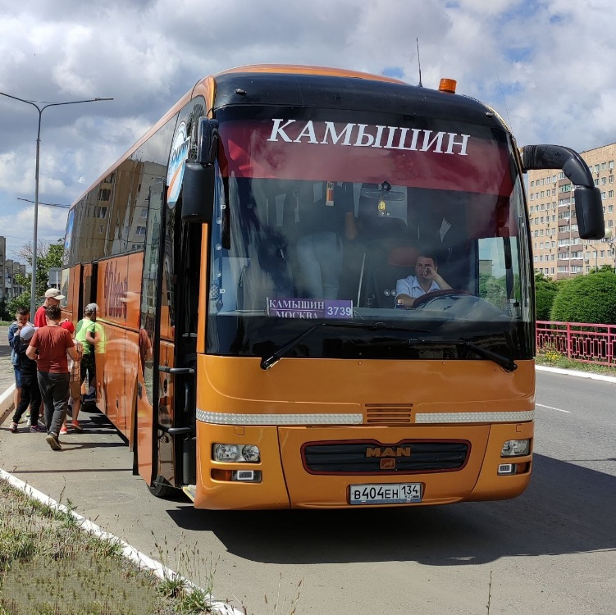
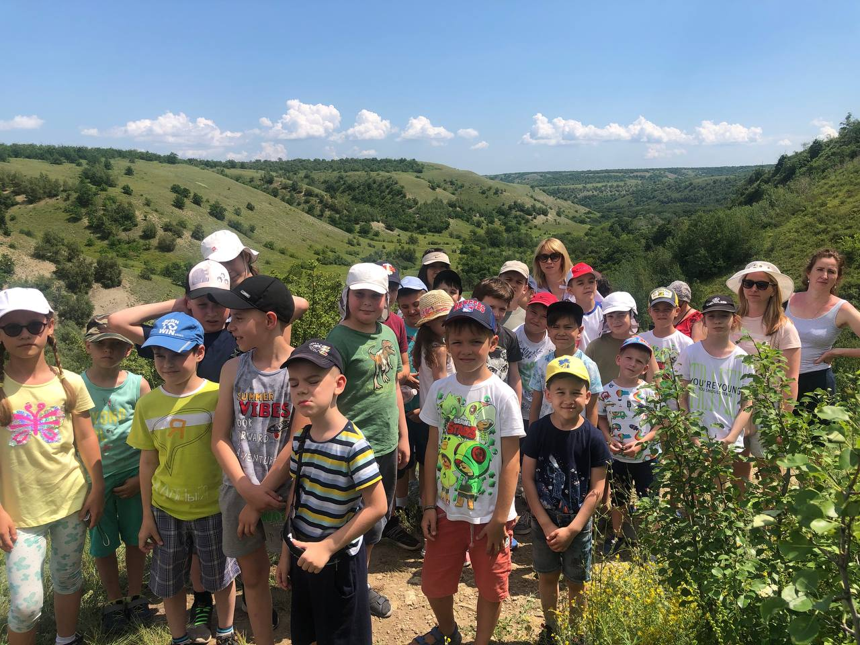
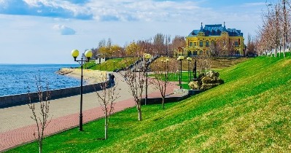
1 июля – приезд в Камышин. Поход. День-1
Прибываем в Камышин
в 11:15. Оставляем вещи
в отеле. Обедаем и готовимся
к отправлению в поход.
Около 12:00 выезжаем до Мельзавода, реки Медведица.
15:00 прибываем на место готовимся к сплаву
16:00 – выходим на воду
18:00-19:00 – ставим лагерь

Slide 4
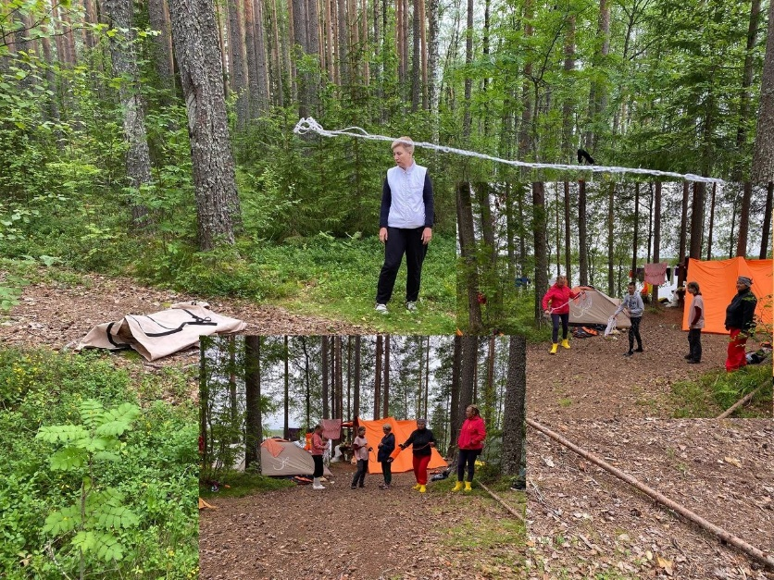
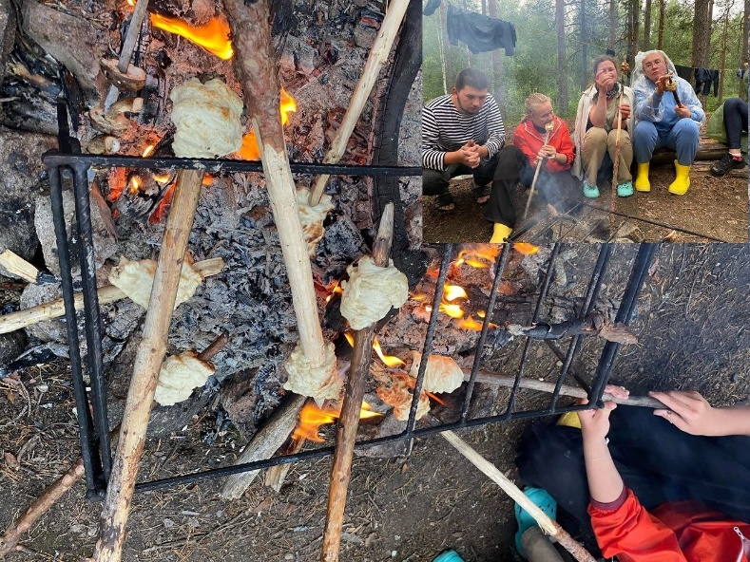
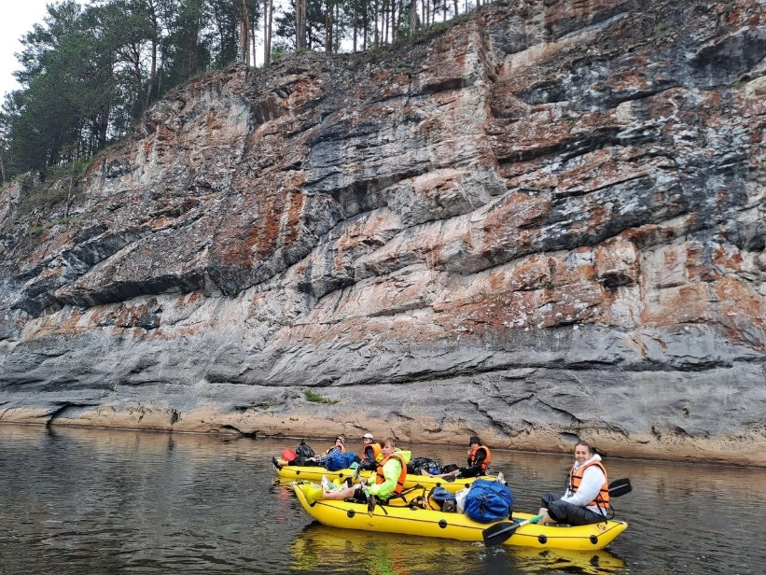
2 июля – «Сплав» День - 2
Распорядок дня:
07.00 Подъем
09.30 выход на воду
17.00-19.00 Антистапель
Примерно в 20.00-22.00
приезжаем в Камышин,
заселяемся в отель.

Slide 5
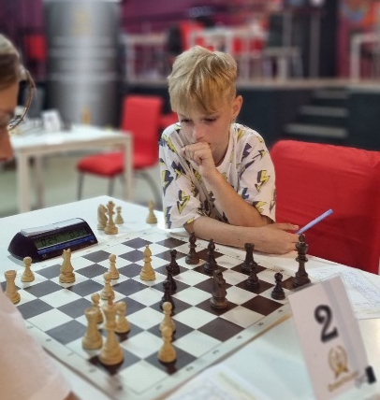
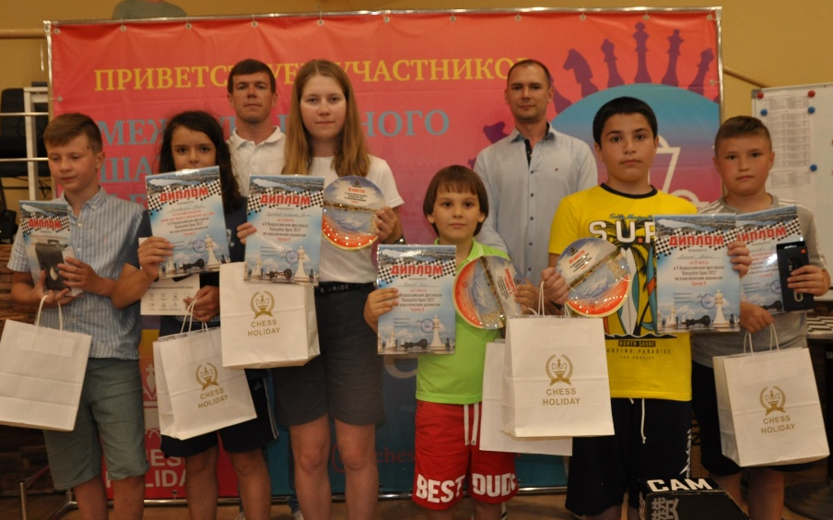
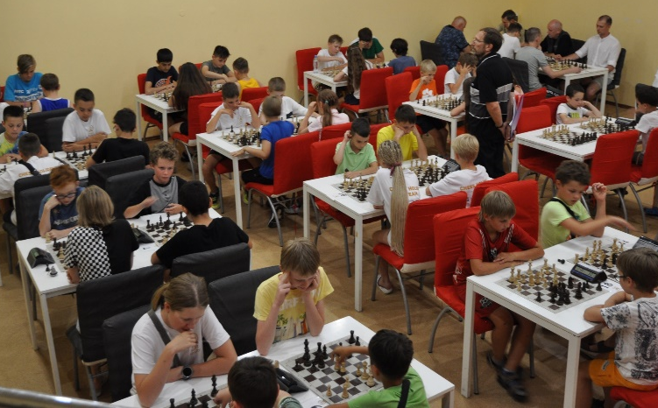
4-8 июля – Турнир по классике и прочие развлечения
Распорядок дня:
7:30 - зарядка на пляже
9:30 - завтрак
10:00 -шахматные занятия
12:30 - спорт. игры
14:30 - обед
15:00 - 16:00 - тихий час
16:00 - 20:00 турнир(классика)
20:00 - ужин
20:30 – вечерняя программа
22:00 - отбой

Slide 6
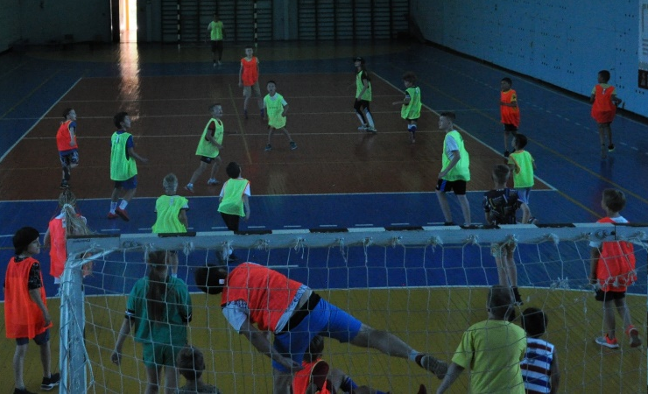
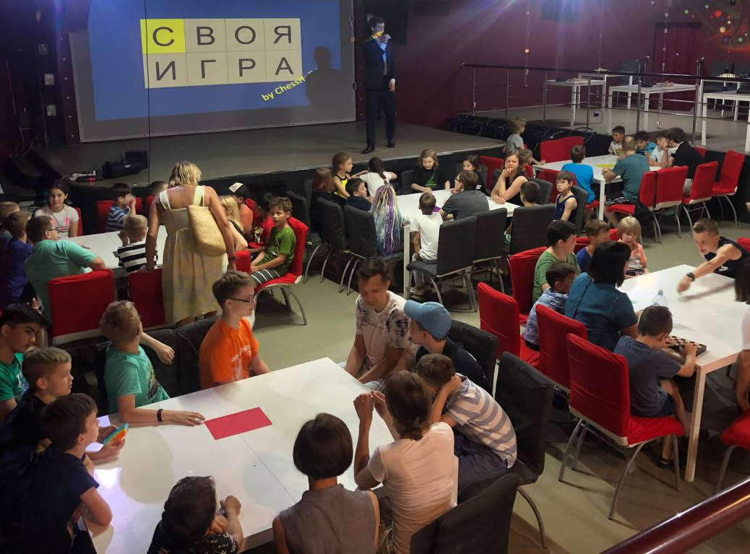
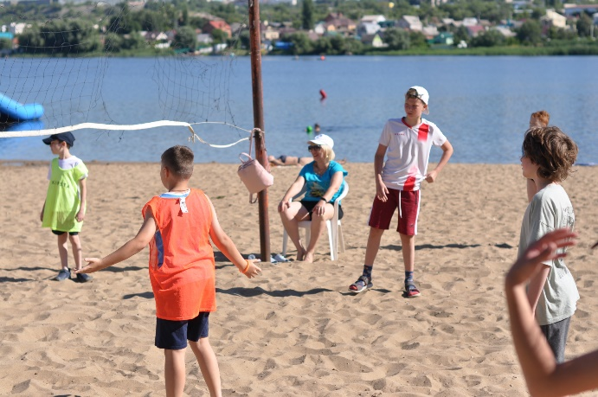
9-10 июля – турнир по быстрым шахматам
Распорядок дня:
7:30 – зарядка на пляже
9:00 – 10:00 - завтрак
10:00 – 12:00 занятия
12:30 - спорт. игры
14:00 – 15:00 обед
16:00 - 20:00 рапид
19:30 -20:30 – ужин
20:30 - вечерняя программа
22:00 - отбой

Slide 7
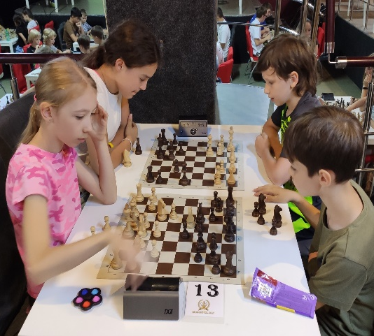
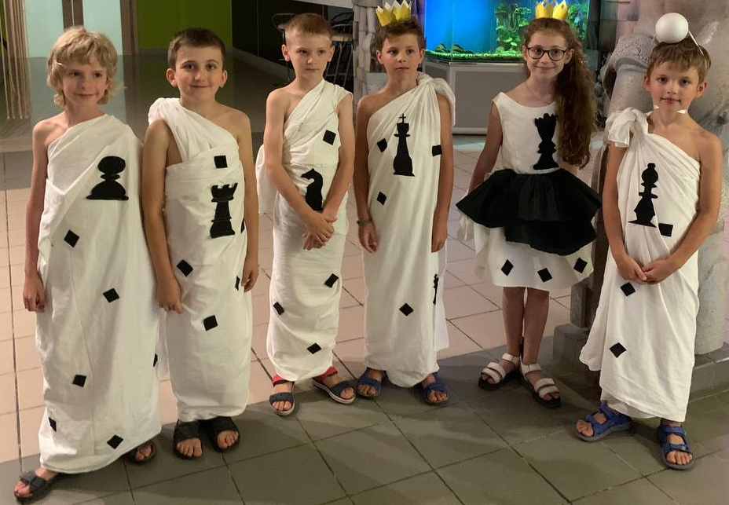
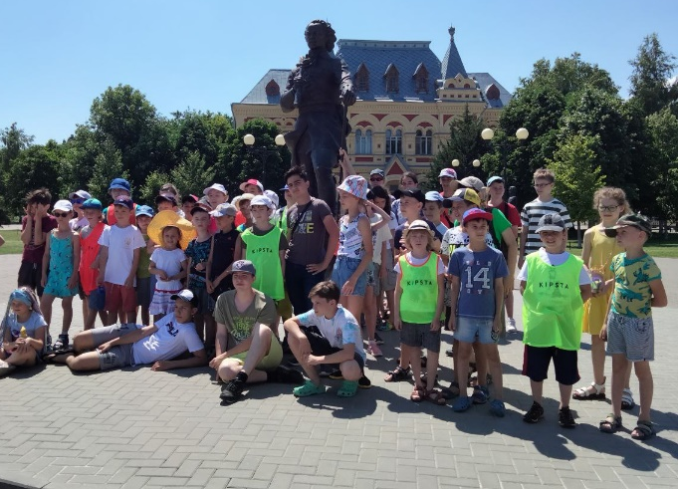
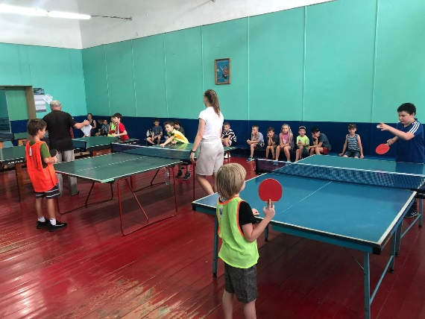
11 июля – Ночной блиц-марафон
Распорядок дня:
7:30 - зарядка на пляже
9:00 – 10:00 завтрак
10:00 -шахматные занятия
12:30 - спорт. игры
14:00 – 15:00 обед
15:30 - турнир по "Шведкам"
18:00 - Ночной блиц-марафон
20:00 - ужин
20:30 - Ночной блиц-марафон
(продолжение)
Отбой после окончания турнира

Slide 8
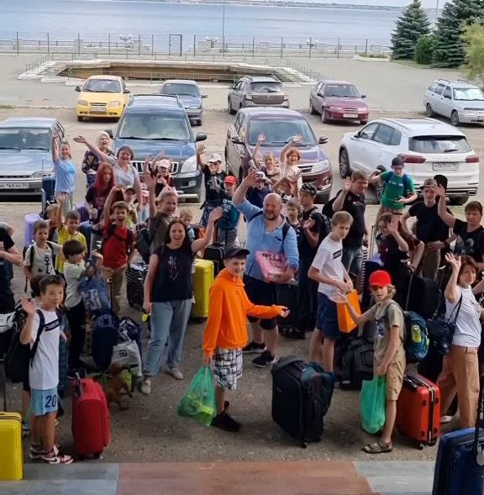
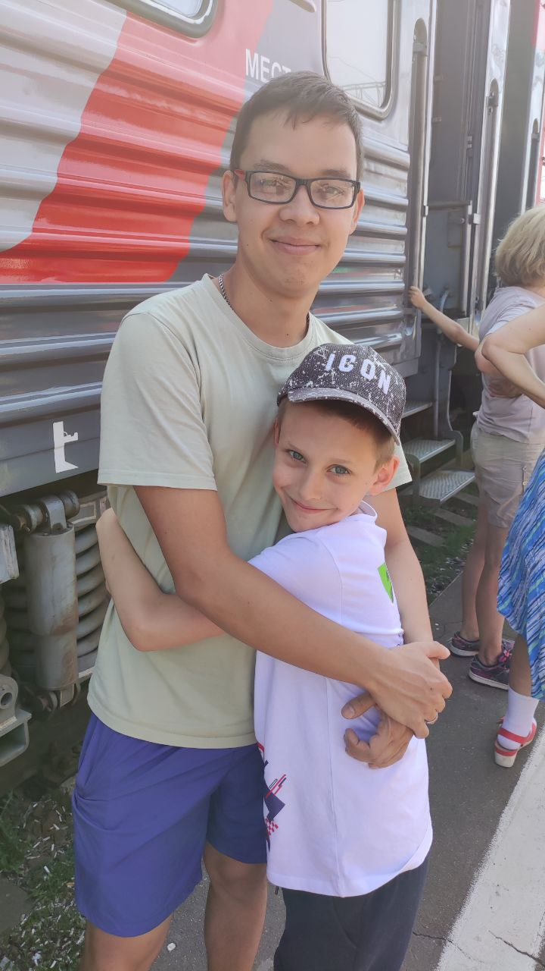
12-13 июля – Домой, пора домой…
12 июля
день отъезда
13 июля
возвращение
в Москву…

Slide 9
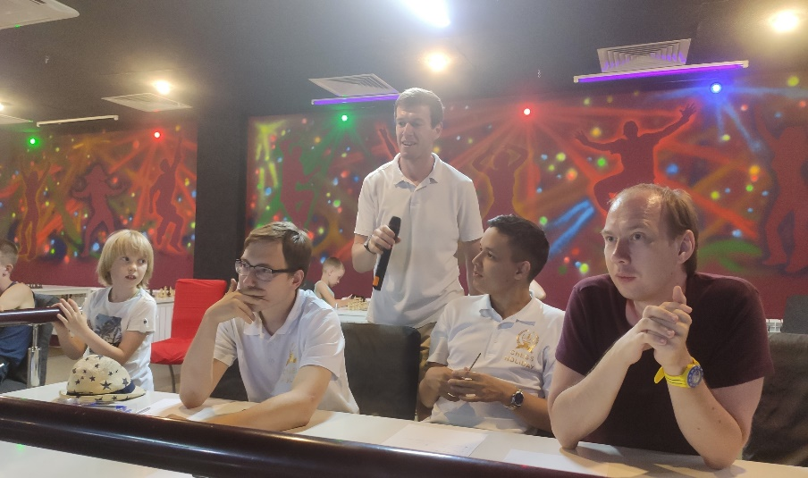
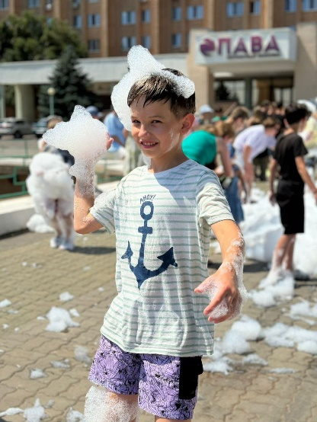
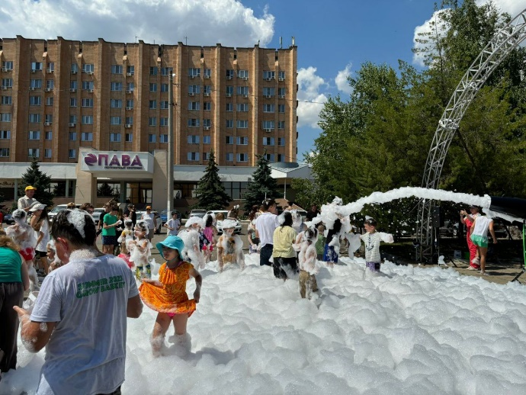
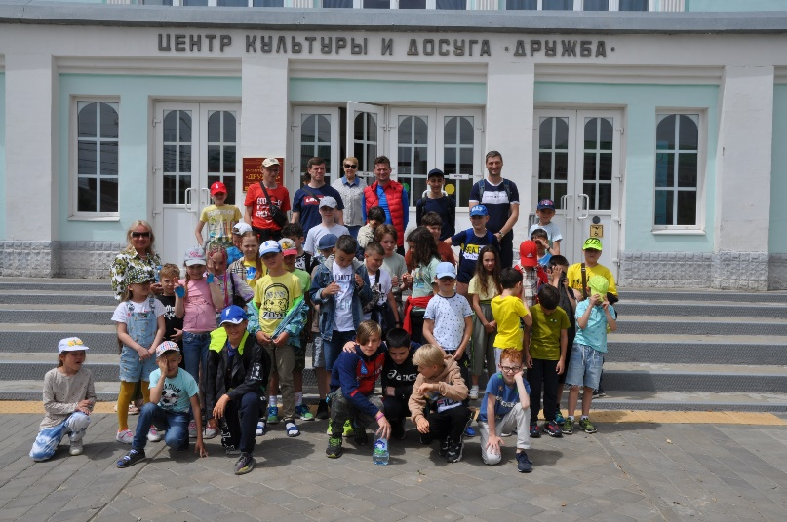
Дополнительная программа
Чем занимаемся мы еще, кроме шахмат на сборах?
Участвуем в квизах, «Своей игре»,
«Что? Где? Когда?» и многом другом!
Устраиваем пенные вечеринки
Культурно просвещаемся

Slide 10
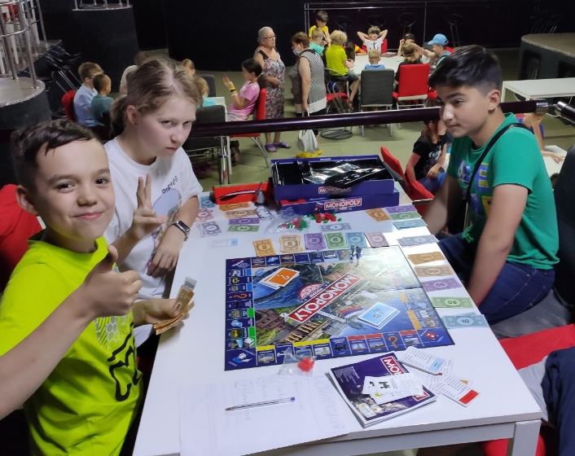
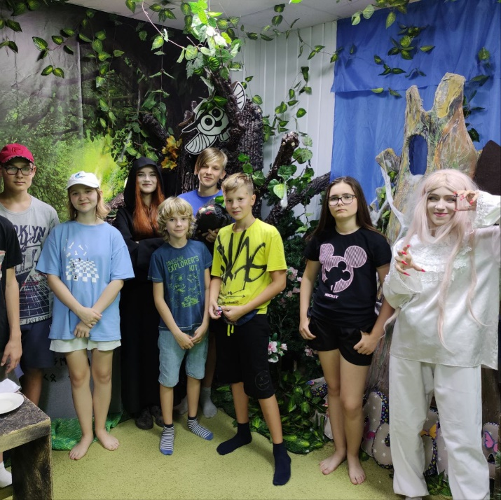
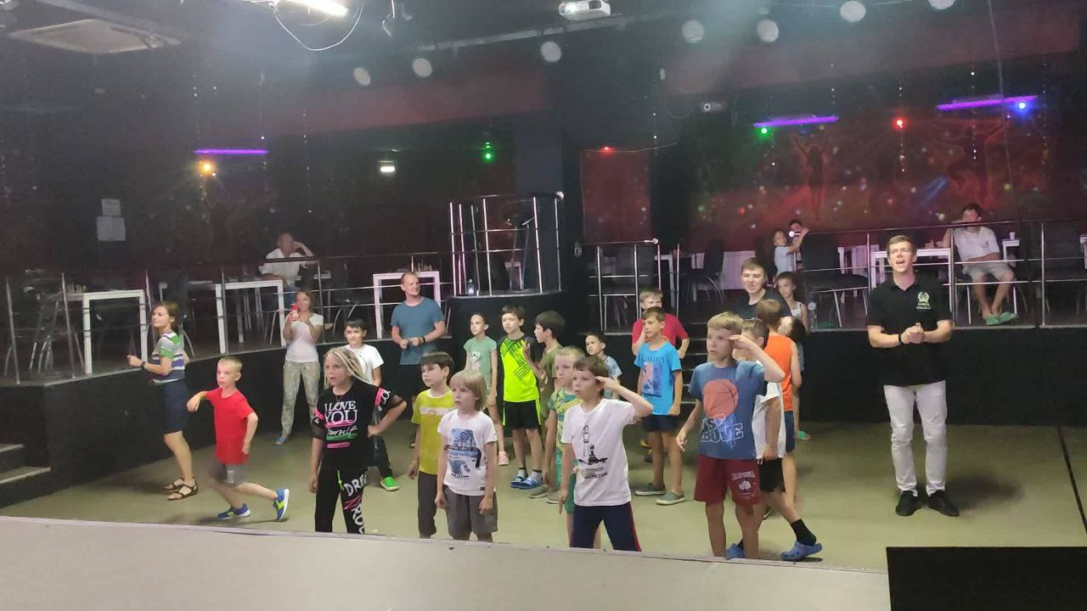
Дополнительная программа
Отрываемся на дискотеках и поем в караоке
Играем в мафию, монополию,
и другие самые разные
настольные игры.
Участвуем в квестах

Slide 11
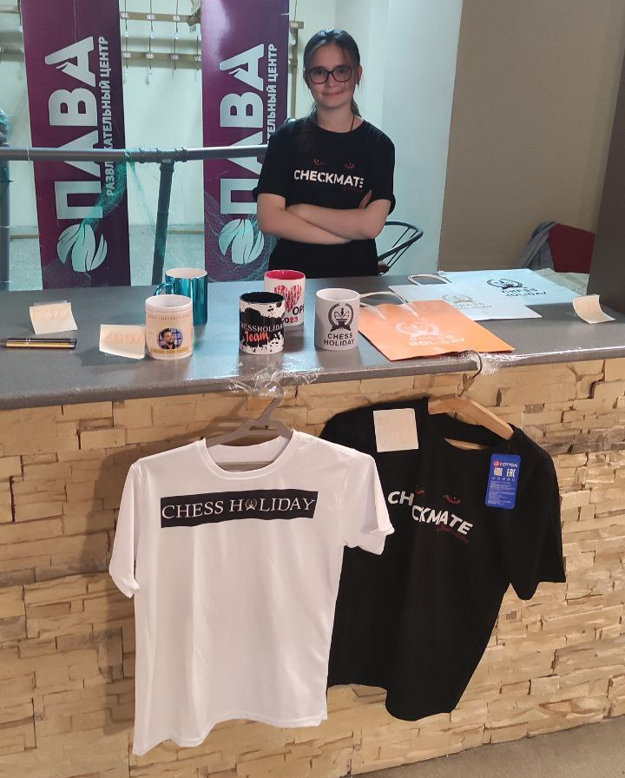

Дополнительная программа
А еще у нас есть внутренняя
валюта сборов – «Холидэйчики»
А потом потратить их
в нашем сувенирном
магазине, приобрести
себе крутой мерч, или
шоколадок с газировкой.
Кому что нравится☺
Их можно заработать за любую активность,
креативность, успешное выступление в турнирах
спортивных состязаниях, творческих конкурсах.

Slide 12
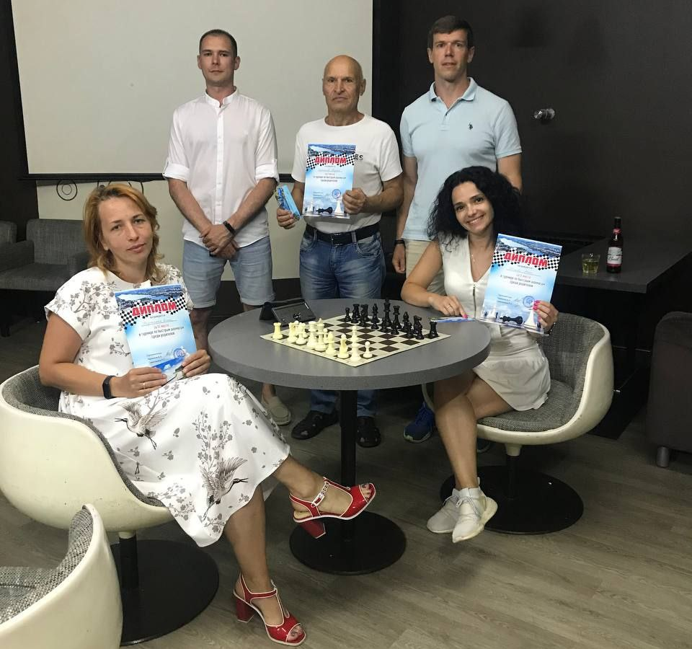
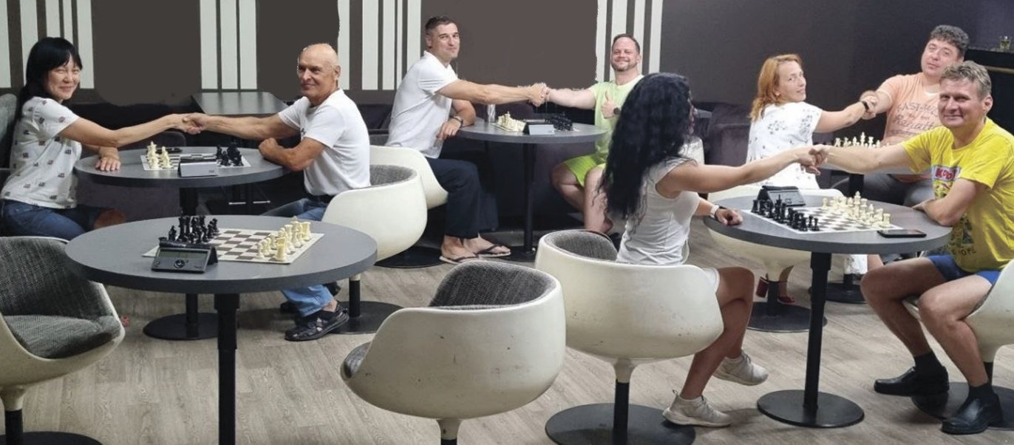
Программа для родителей
Родители и сопровождающие могут принимать участия практически во всех
мероприятиях сборов. Даже сыграть в турнире, прочувствовать на своей шкуре
напряжение шахматной борьбы и улучшить свои навыки на теоретических
занятиях.

Slide 13
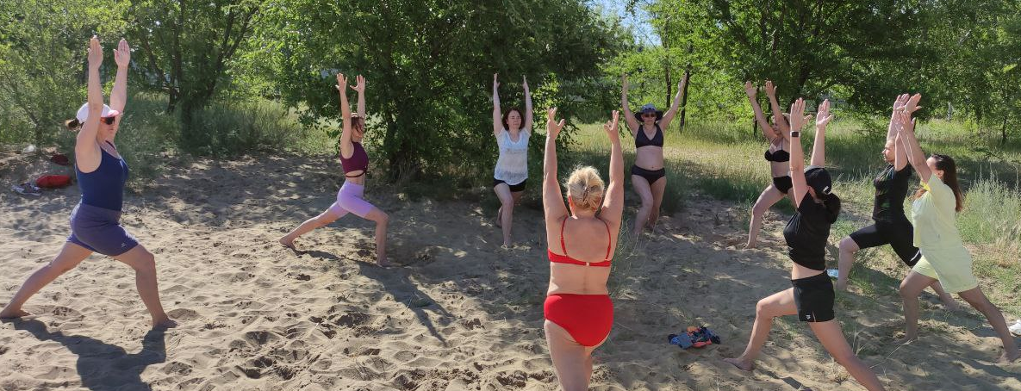
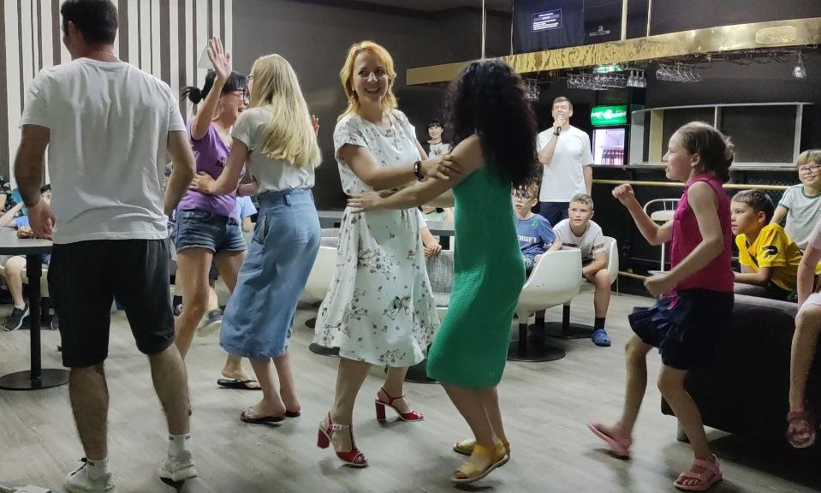
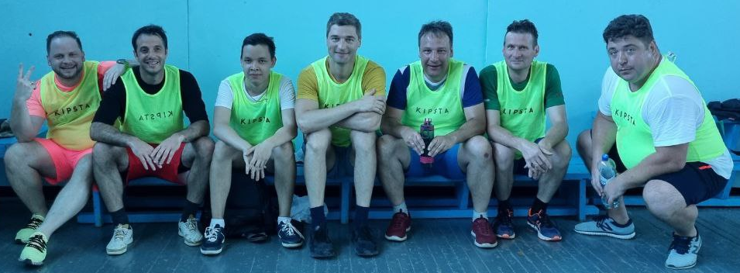
Программа для родителей
Пока у детей утренняя
зарядка, у родителей
йога на песочном пляже.
Днем можно
сразиться
с детьми
в футбол.
А вечером поучаствовать в развлекательной программе, танцевальных и музыкальных конкурсах. Мы очень рады, когда родители
на одной волне с детьми и всячески
это поддерживаем!

Slide 14
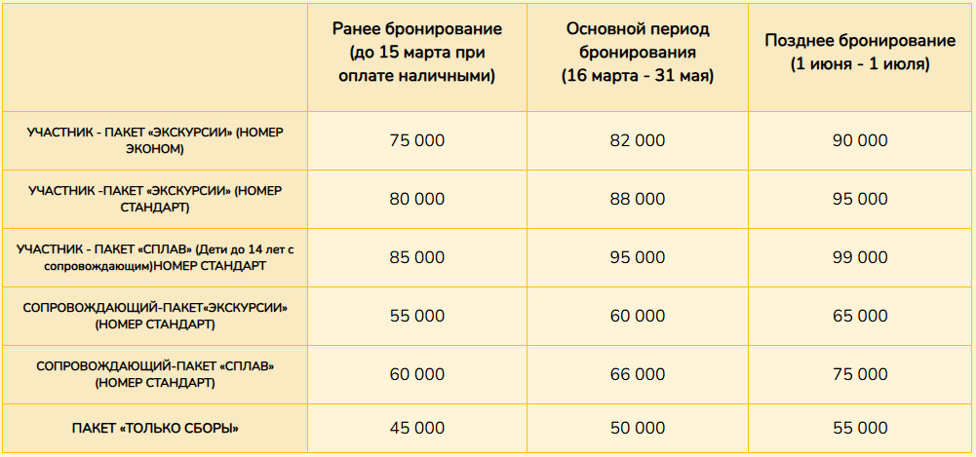
Стоимость шахматного лагеря
e-mail: chessholiday@yandex.ru телефон: +79267634440

